Slide 1
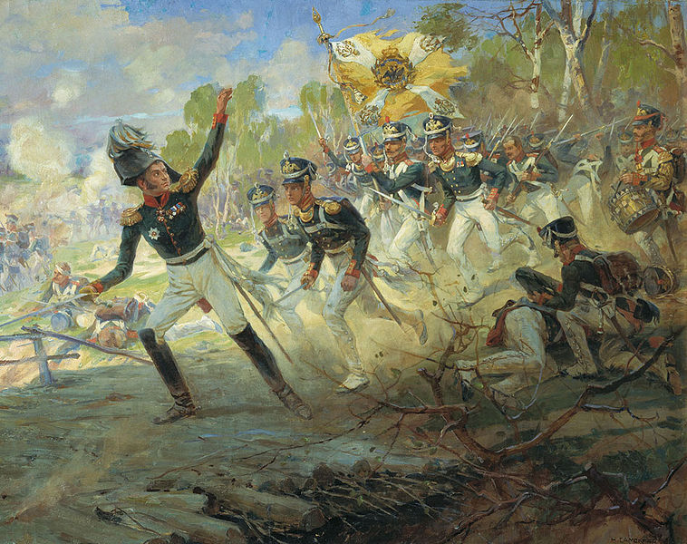
Отечественная война
1812 года

Slide 2
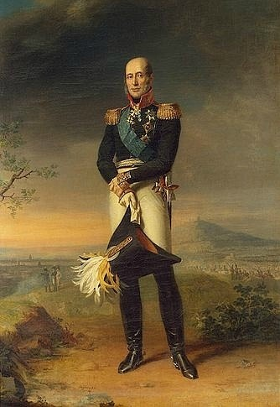
Вопросы 1 команде
1. Кто командовал русской армией в начале войны 1812 года?
Барклай – де - Толли

Slide 3
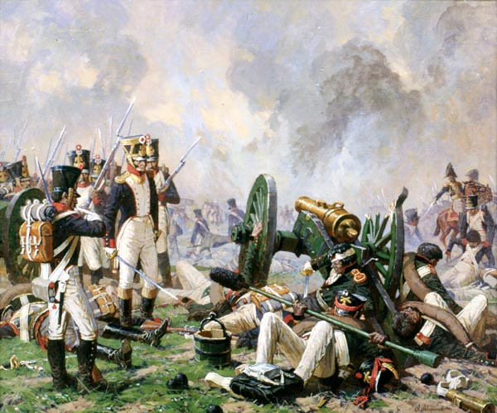
Вопросы 1 команде
2. В каком городе планировали встретиться русские армии, чтобы дать бой французам?
Витебск

Slide 4
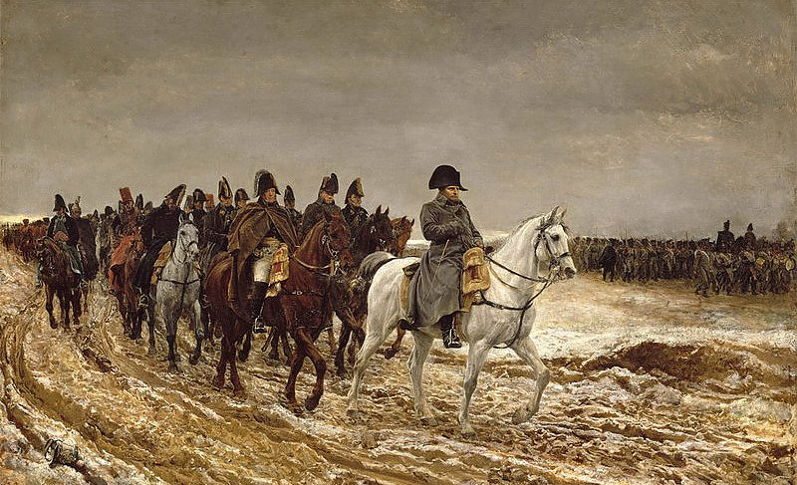
Вопросы 1 команде
3. Какую реку пришлось форсировать французам?
Неман

Slide 5
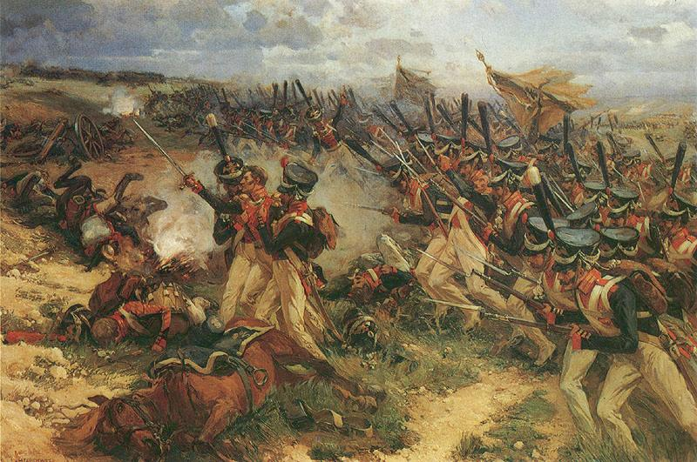
Вопросы 1 команде
4. Какое важное событие произошло 26 августа 1812 года?
Бородинская битва

Slide 6
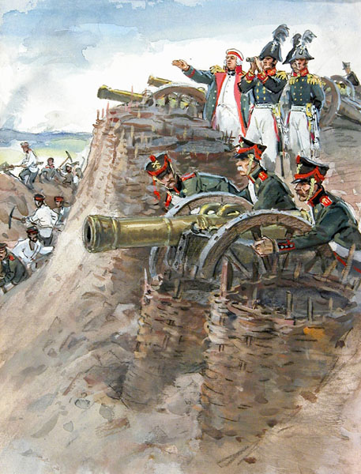
Вопросы 1 команде
5. Что такое редут?
Земляное укрепление

Slide 7
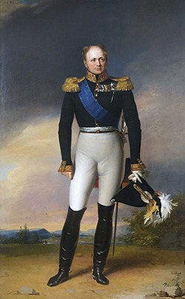
Вопросы 2 команде
1. Кто правил Российской империей во время Отечественной войны?
Александр Первый

Slide 8
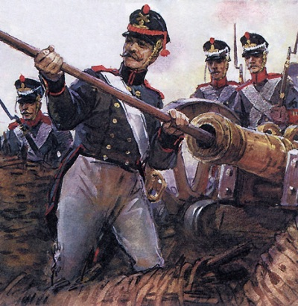
Вопросы 2 команде
2. Из скольких частей состояла русская армия?
Из 3 частей

Slide 9
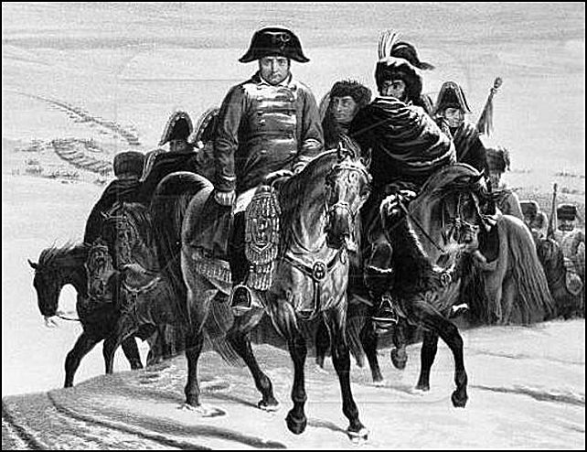
Вопросы 2 команде
3. Почему французскую армию называли «дву на десять языков»
Очень много завоеванных народов

Slide 10
Вопросы 2 команде
4. В каком городе произошло первое сражение между русскими и французами?
Смоленск

Slide 11
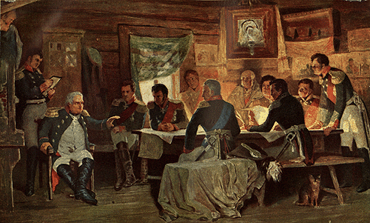
Вопросы 2 команде
5. Какое важное событие произошло 1 сентября 1812 года?
Совет в Филях

Slide 12
Вопросы 3 команде
1. Что такое фураж?
Корм для лошадей

Slide 13
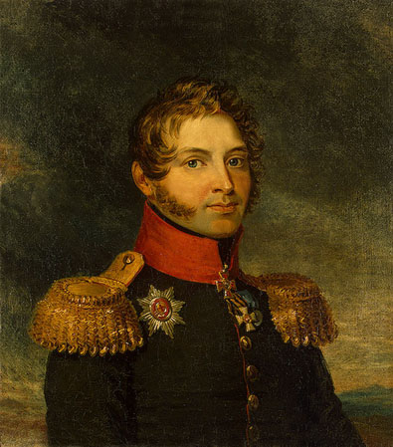
Вопросы 3 команде
2. В какой войне Михаил Кутузов потерял глаз?
Русско-турецкой 1787-1791 г.г.

Slide 14
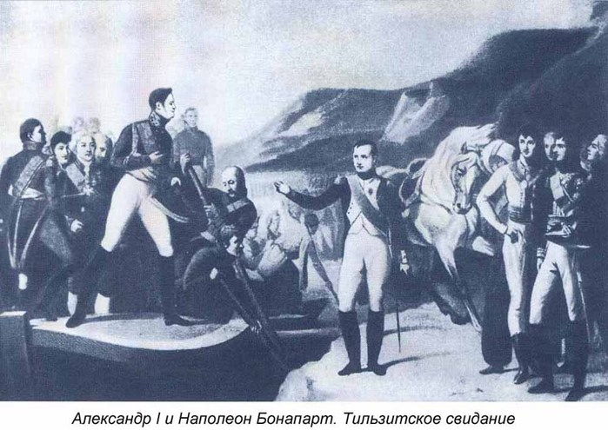
Вопросы 3 команде
3. Какая встреча Александра и Наполеона показала неизбежность войны?
Тильзитское свидание

Slide 15
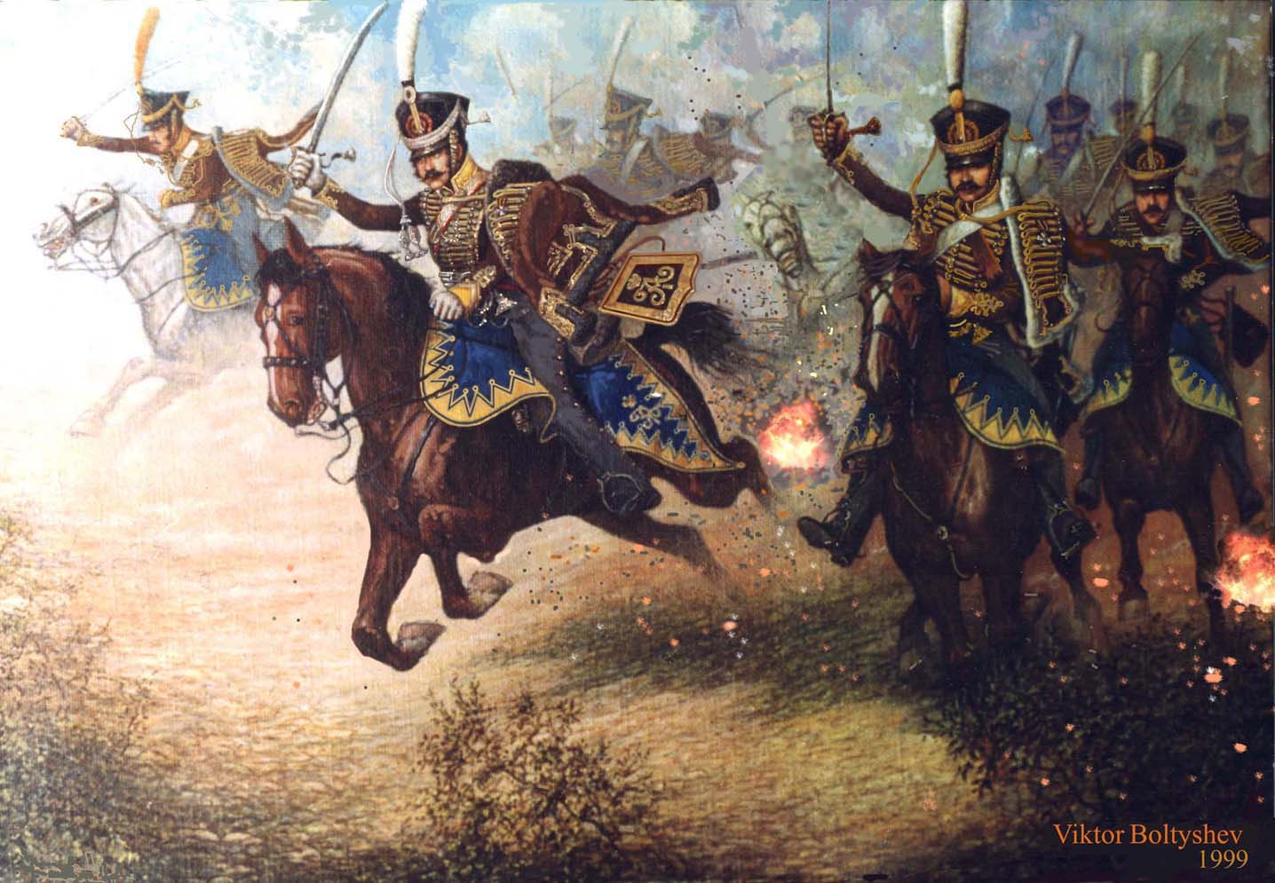
Вопросы 3 команде
4. Назовите лидера партизанского движения.
Давыдов Д.В.

Slide 16
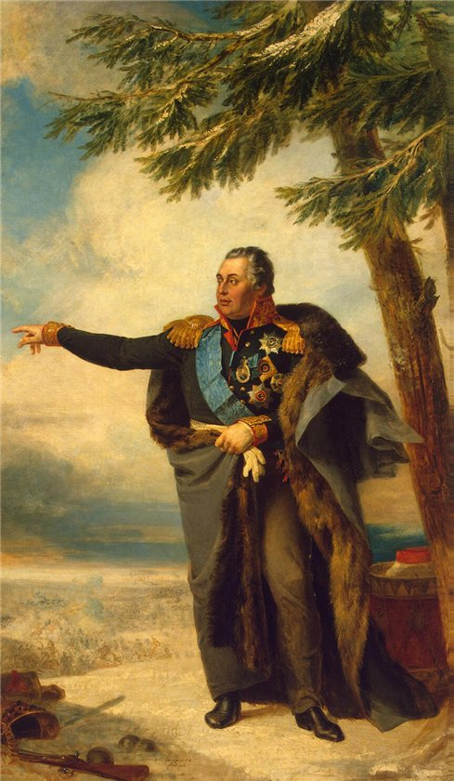
Вопросы 3 команде
5. У Кутузова была вторая часть фамилии, назовите ее.
Голенищев

Slide 17
Армия | 1 | 2 | 3
Полководцы | 1 | 2 | 3
Герои | 1 | 2 | 3
Поэты и литературные произведения | 1 | 2 | 3

Slide 18
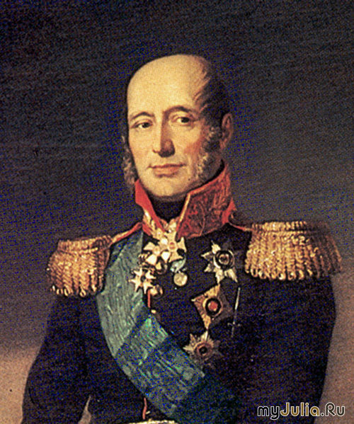
До назначения Кутузова в армии не было официальной должности главнокомандующего, кто выполнял его обязанности?
Барклай – де - Толли

Slide 19
В русской армии долгое время были так называемые иррегулярные (непостоянные) части. Одни из них особенно прославились в войне 1812 года, а в 1813 году они удивляли Париж. Что это за части?
Партизаны

Slide 20
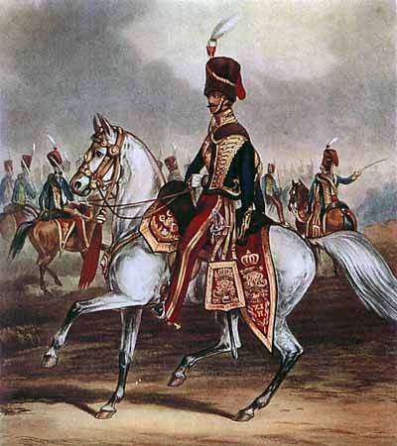
Драгуны, уланы, кавалергарды, киросиры – что объединяет эти рода войск?
Это конные войска

Slide 21
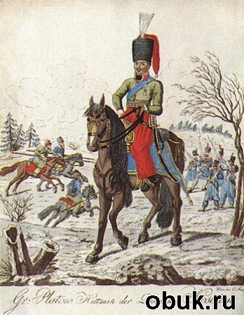
Кого из полководцев называли «вихрь - атаманом»?
Платов М. И.

Slide 22
По свидетельству современников, в момент Бородинской битвы он с ледяным спокойствием оказался в самых опасных местах, как будто намерено искал смерть. Под ним было убито 5 лошадей, рядом с ним погибли 2 его адьютанта. Кто это был?
Барклай – де - Толли

Slide 23
Он дважды получил смертельные раны в голову, но выжил. Пожил после ранения еще 20 лет и свои главные военные подвиги совершил на склоне лет. Как его звали?
Кутузов М. И.

Slide 24
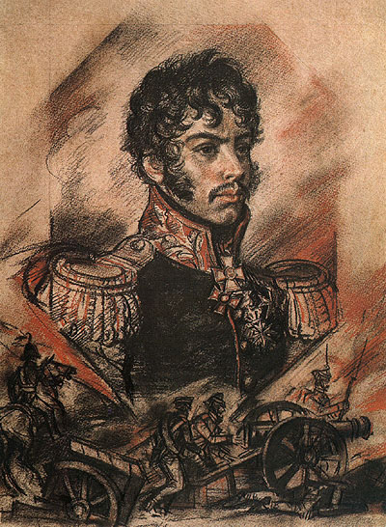
Он был самым молодым генералом русской армии. При Бородино командовал артиллерией и погиб в бою, не дожив четырех суток до своего дня рождения. Ему бы исполнилось 28 лет.
Кутайсов А. И.

Slide 25
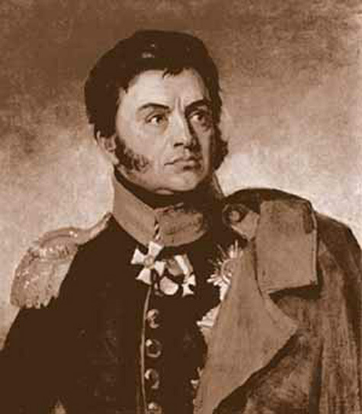
В бою у деревни Салтановки под Могилевом, чтобы воодушевить солдат, он вывел в атаку своих сыновей. Назовите имя этого известного генерала.
Раевский Н. Н.

Slide 26
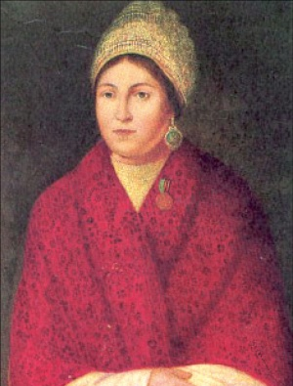
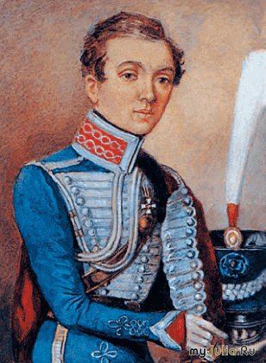
Война – дело мужское. Но история войны 1812 года сохранили имена двух женщин, которые сражались наравне с мужчинами. Как звали этих дам?
Дурова Н. А., Василиса Кожина

Slide 27
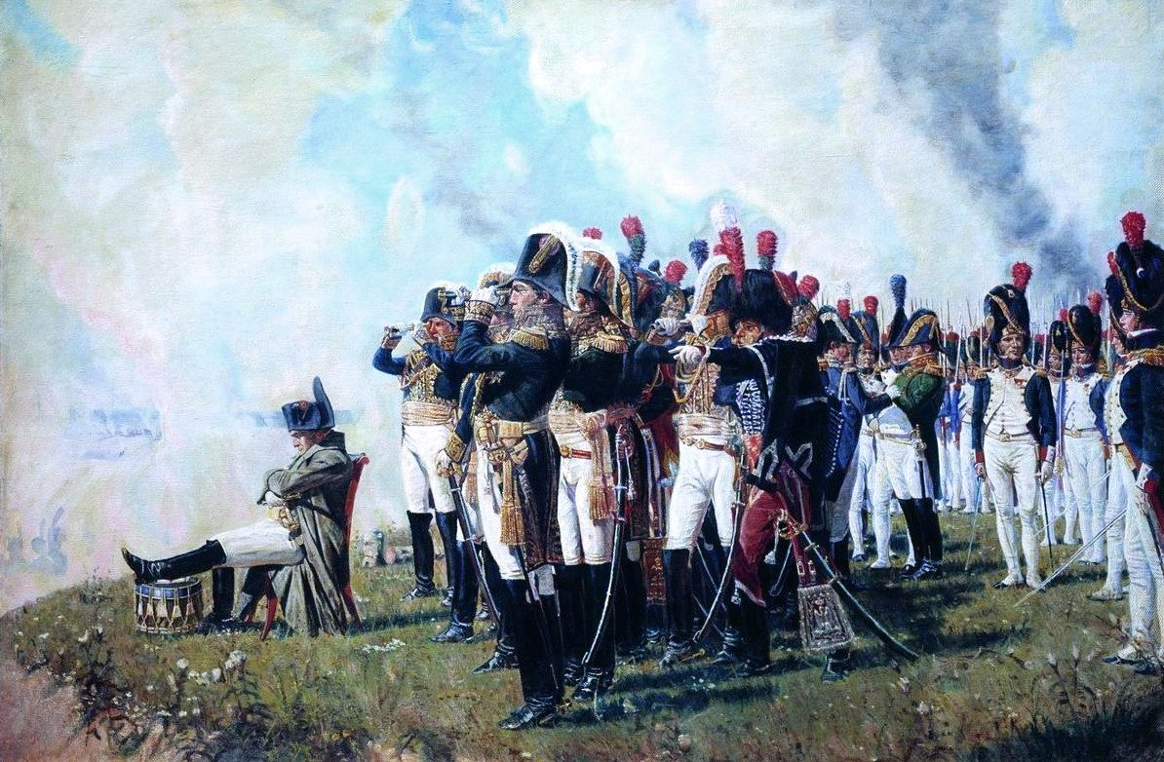
Назовите 4 басни И.А.Крылова, посвященные Отечественной войне 1812 года.
«Кот и повар», «Раздел», «Ворона и Курица», «Волк на псарне», «Обоз», «Щука и кот»

Slide 28
О каком заслуженном полководце 1812 года идет речь в стихотворении А.С.Пушкина «Полководец»?
Барклай – де - Толли

Slide 29
«Москва… как много в этом звуке…
Для сердца русского слилось!..
Как много в нем отозвалась!»
Назовите автора этих строк и название литературного произведения.
А.С.Пушкин «Евгений Онегин» Глава 7. строфа XXXVI

Slide 30
Источники
http://www.metodkabinet.eu/UIK/1812/2_Istoria_1812_Resurs.html
http://dvorets-amur.ru/content/49
http://school48kirov.ucoz.ru/publ/viktorina_quot_geroi_otechestvennoj_vojny_1812_goda_quot/3-1-0-124

